Slide 1
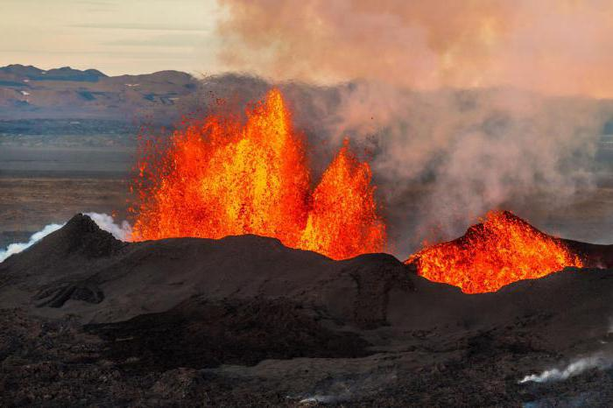
Geografiya
5- sinf
Yer po‘stining harakatlari

Slide 2
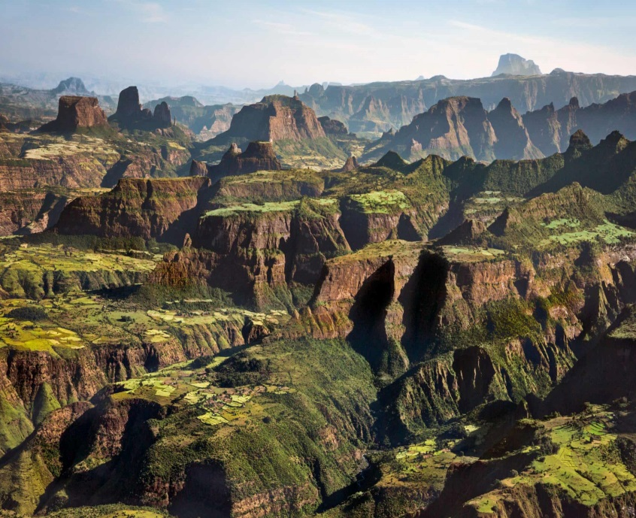
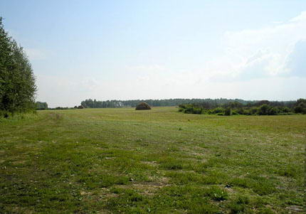
Litosfera
Yer po‘sti
Geosinklinal mintaqalar
Platformalar

Slide 3
Yer po‘stining tuzilishi
Platformalar Yer po‘stining o‘ta mustahkam qismlari bo‘lib, tog‘ burmalanishlari, kuchli zilzila va vulqon harakatlari kuzatilmaydi. Platformalar tekisliklarga to‘g‘ri keladi.
Geosinklinal mintaqalar Yer po‘stining o‘ta serharakat joylari: ularga kuchli zilzilalar, harakatdagi vulqonlar, tog‘ burmalanishlari xos.

Slide 4
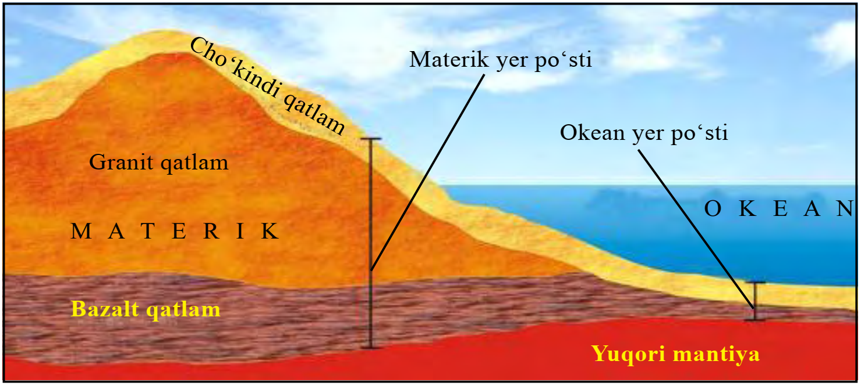
Yer po‘sti
Mantiyadagi harakatlar ta’sirida
Yer po‘stining ayrim joylari asta-sekin cho‘kadi, boshqa qismlari esa ko‘tariladi.

Slide 5
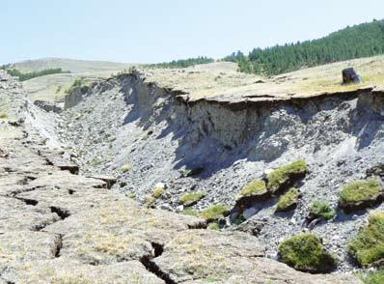
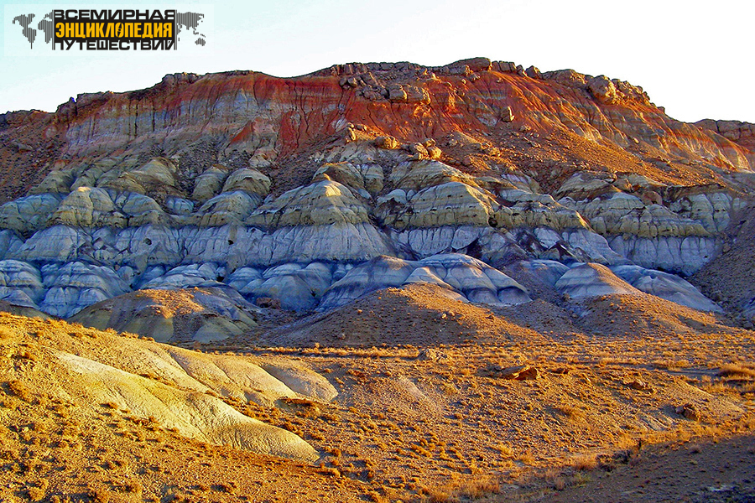
Yer po‘stining harakatlari
Yer po‘stining gorizontal harakati natijasida yer qatlamlari bukilib, burmali tog‘larni, vodiylarni, chuqur okean botiqlarini hosil qiladi. Yer po‘stida yoriqlar vujudga keladi.

Slide 6
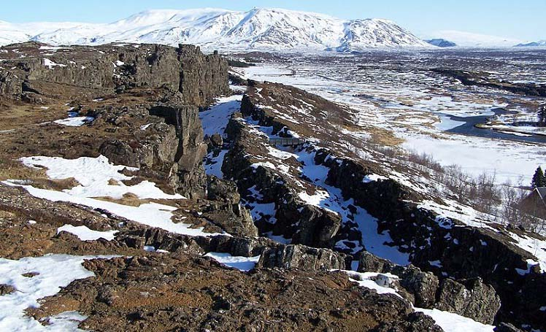
Yer po‘stining harakatlari
Yer po‘stidagi
turli harakatlarni insonlar sezmaydilar.
Chunki bu harakatlar
juda sekin
sodir bo‘ladi.

Slide 7

Yer po‘stining harakatlari
Olimlar juda aniq asboblar yordamida bu harakatlarni va ularning tezligini o‘lchashadi.

Slide 8
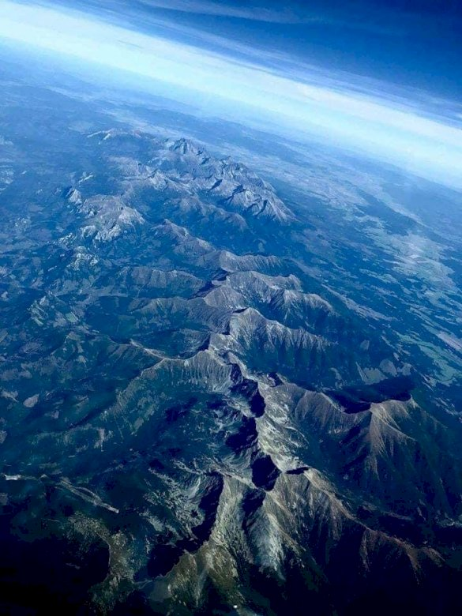
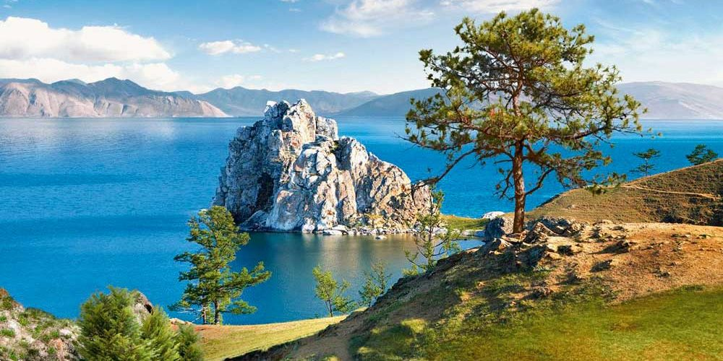
Yer po‘stining harakatlari
Chuqur cho‘kkan joylarni suv qoplab, okean va dengizlar hosil bo‘lgan. Ko‘tarilgan joylar quruqlik bo‘lib, materiklarni, orol va yarimorollarni paydo qilgan.

Slide 9
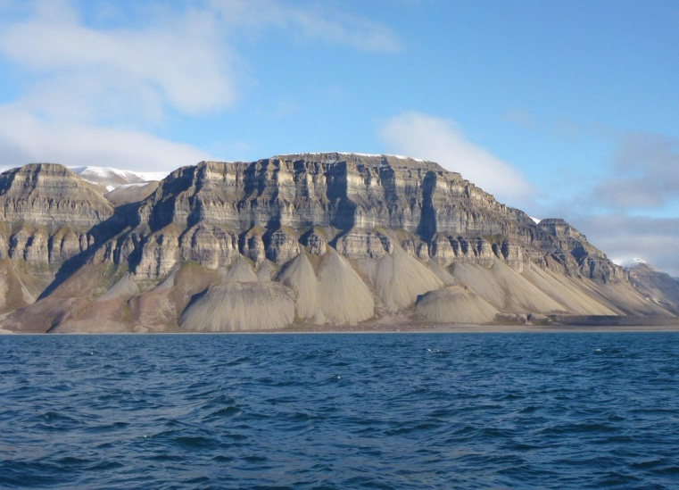
Yer po‘stining harakatlari
Lekin vaqt o‘tishi bilan okean va dengizlar osti ko‘tarilib quruqlikka aylanishi, aksincha, quruqliklar pasayib, o‘rnini
suv bosib, dengizga aylanishi mumkin. Biroq bunday o‘zgarishlar o‘nlab, yuzlab million yillarda ro‘y beradi.

Slide 10
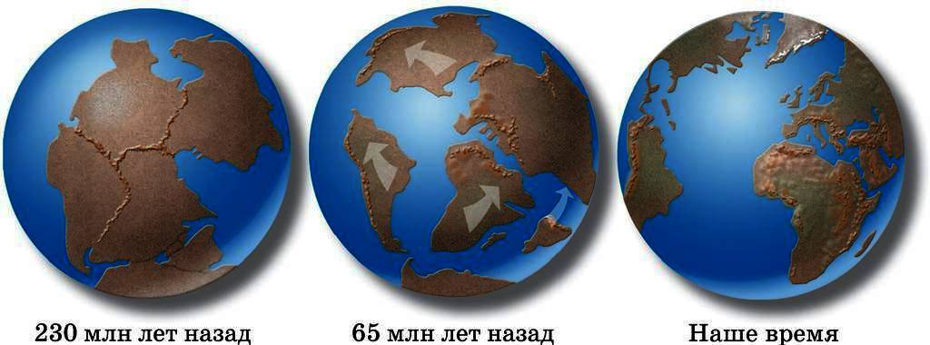
Tektonik harakatlar
Yerning ichki kuchlari ta’sirida Yer po‘stida ro‘y beradigan siljish, yorilish, ko‘tarilish, cho‘kish, bukilish harakatlariga tektonik harakatlar deyiladi.
230 mln. yil avval
65 mln. yil avval
Hozirgi vaqtda

Slide 11
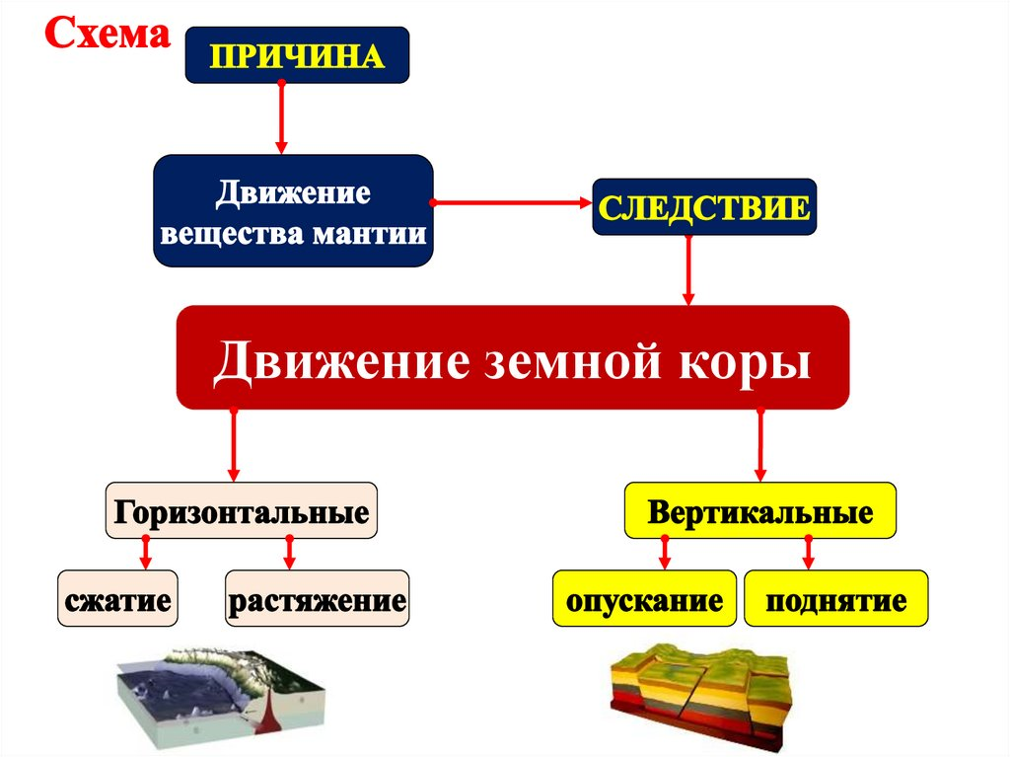
Yer po‘stining harakatlari
Sababi
Mantiya moddalarining harakati
Oqibatlari
Yer po‘stidagi harakatlar
gorizontal
vertikal

Slide 12
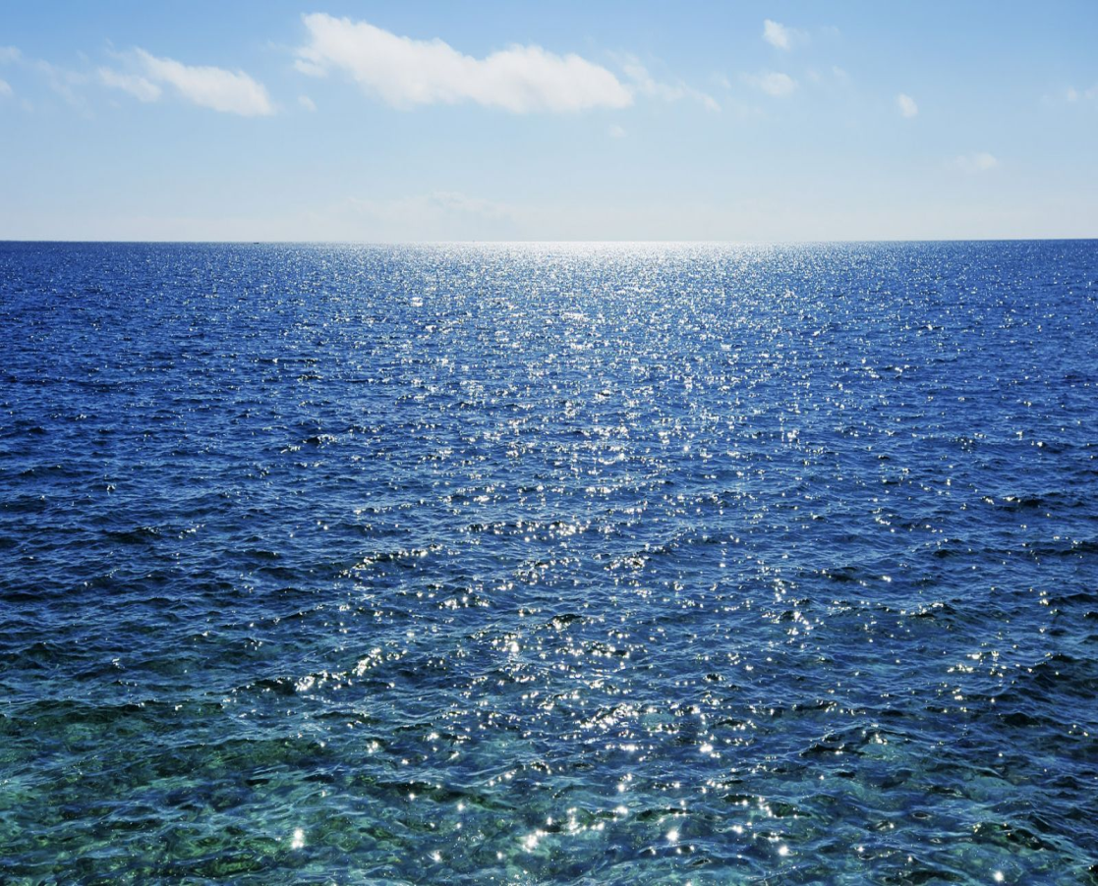
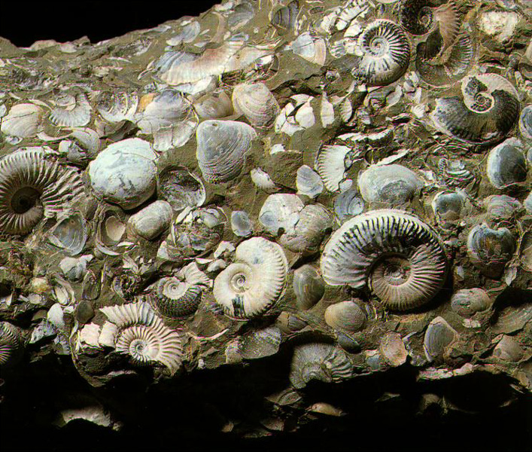
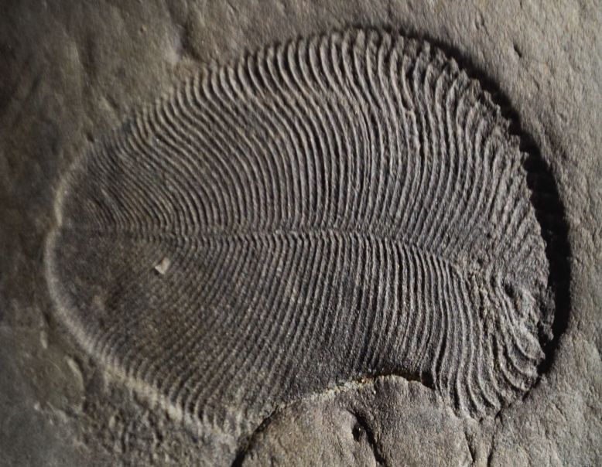
Yer po‘stining harakatlari
Mamlakatimiz O‘zbekiston o‘rni ham 30 mln yil ilgari dengizdan iborat bo‘lgan. Biz bularni tog‘ jinslari orasidan topiladigan dengizda yashagan hayvonlar qoldiqlari - chig‘anoqlar va suyaklarni o‘rganib bilamiz.

Slide 13
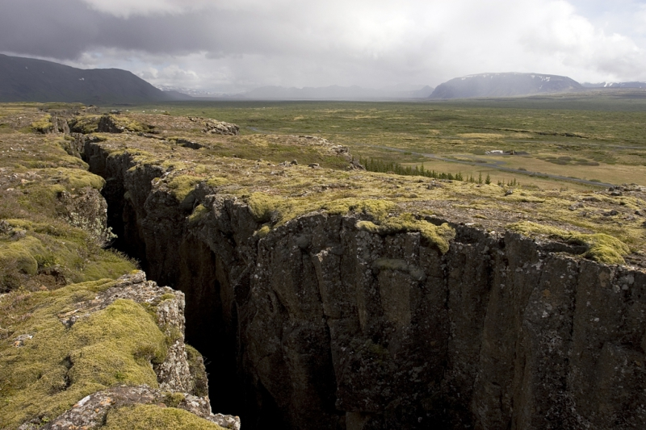
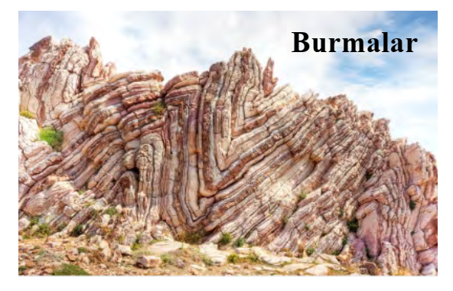
Yer po‘stining harakatlari
Yer po‘stining gorizontal harakati natijasida Yer qatlamlari bukilib,
burmali tog‘larni, vodiylarni, chuqur okean botiqlarini hosil qiladi. Yer
po‘stida yoriqlar vujudga keladi.

Slide 14
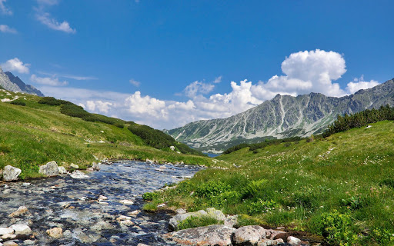
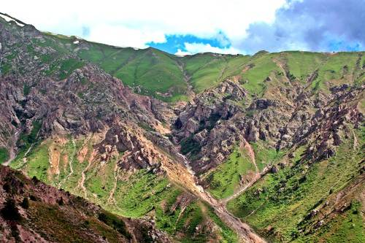
Relyef
Yer yuzasidagi barcha baland-pastliklar – tog‘lar, tekislik, qir, vodiy, soy, botiq va boshqalar relyef deb ataladi.
Farg‘ona vodiysi
Tyanshan tog‘lari

Slide 15
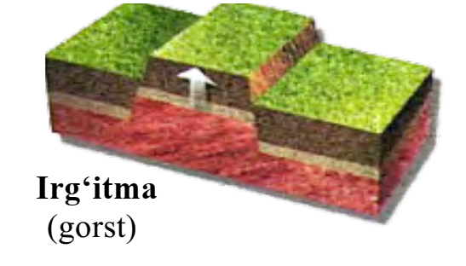
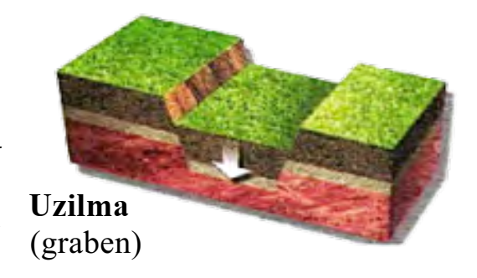
Irg‘itma (gorst) va uzilma (graben)
Gorst – (nemischa, xorst-tepalik) Yer po‘stining tektonik harakatlar natijasida har ikki tomondan uzilmalar bilan o‘ralgan baland joyi - ko‘tarilgan qismi.
Graben – (nemischa, chuqurlik) Yer po‘stining tektonik harakatlar natijasida har ikki tomondan uzilmalar bilan o‘ralgan cho‘kkan joyi - pasaygan qismi.

Slide 16
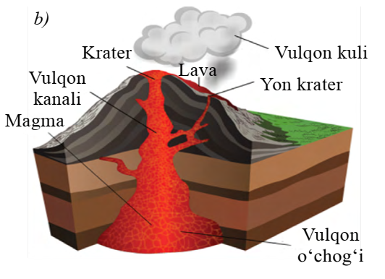
Magma
Yer po‘stida biror joy yorilsa, o‘sha hudud tagida bosim pasayib, chuqurdagi qaynoq moddalar suyuqlashib, suyuq jinsga aylanadi. U magma deb ataladi.

Slide 17
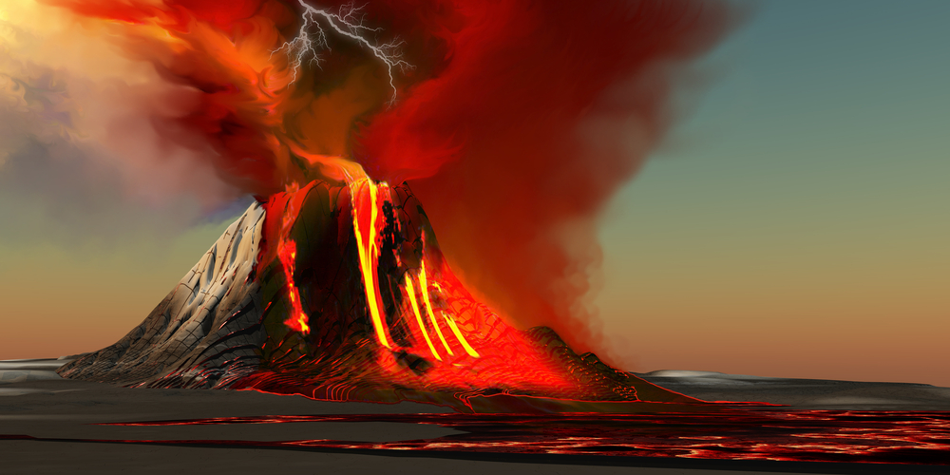
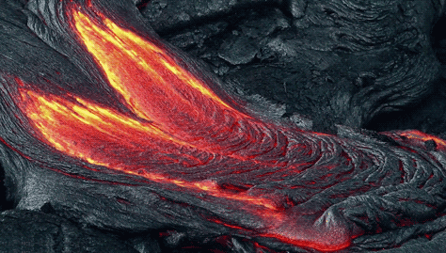
Lava
Magma yer yoriqlaridan yuqoriga ko‘tariladi va yer yuziga oqib chiqadi. Yer yuziga oqib chiqqan qaynoq suyuq modda lava deyiladi.

Slide 18
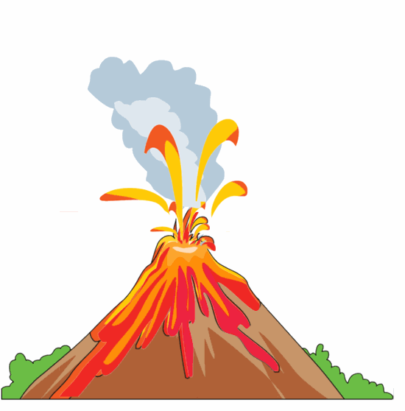
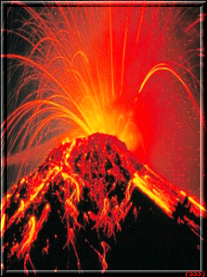
Vulqonlar
Lava asta sovib, tepa va tog‘larni hosil qiladi. Bunday tepa va tog‘lar vulqonlar deb ataladi. Vulqonlar otilganda yer qimirlaydi, portlashlar ro‘y beradi, gumburlagan ovozlar eshitiladi.

Slide 19
Vulqon og‘zi
Krater
Vulqonlar konus shaklidagi gumbazsimon balandliklarni, tog‘larni hosil qiladi. Bunday tog‘larning ustida vulqon og‘zi joylashgan bo‘lib, u krater deb ataladi.

Slide 20
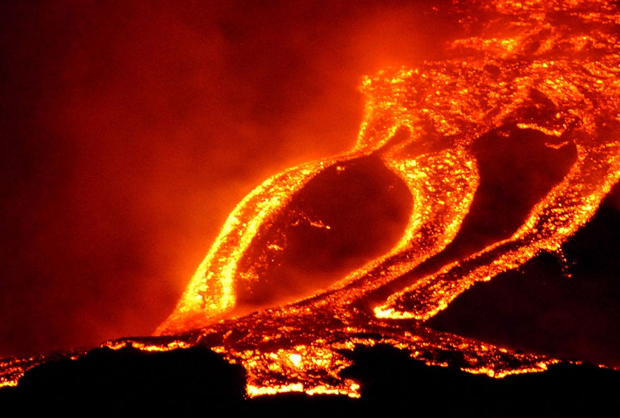
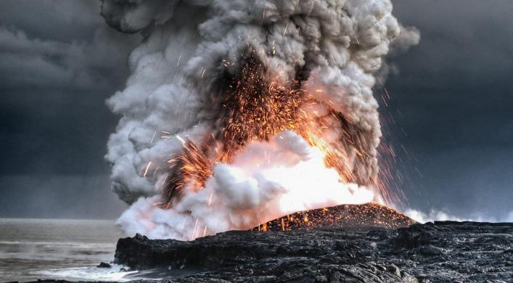
Vulqon og‘zidan kul, gaz va toshlar otilib chiqadi

Slide 21
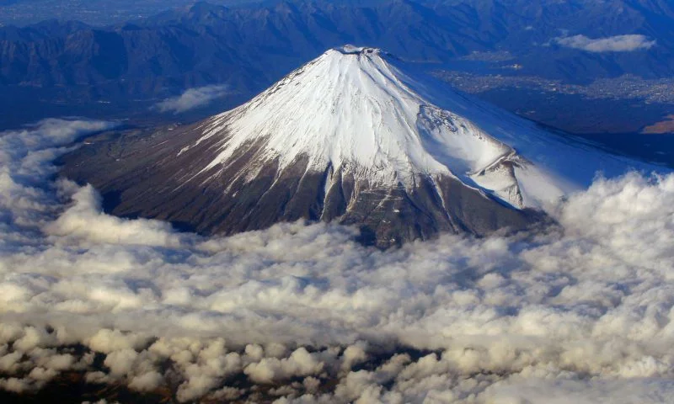
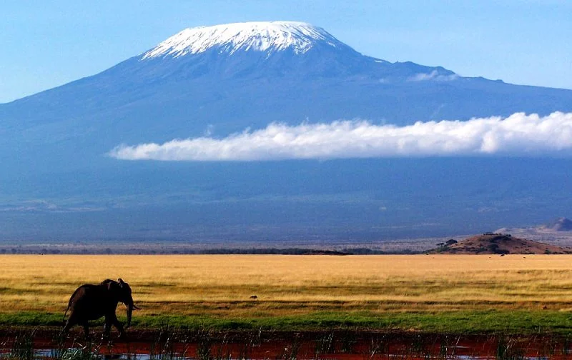
So‘ngan vulqonlar
Fudziyama vulqoni
Kilimanjaro vulqoni

Slide 22
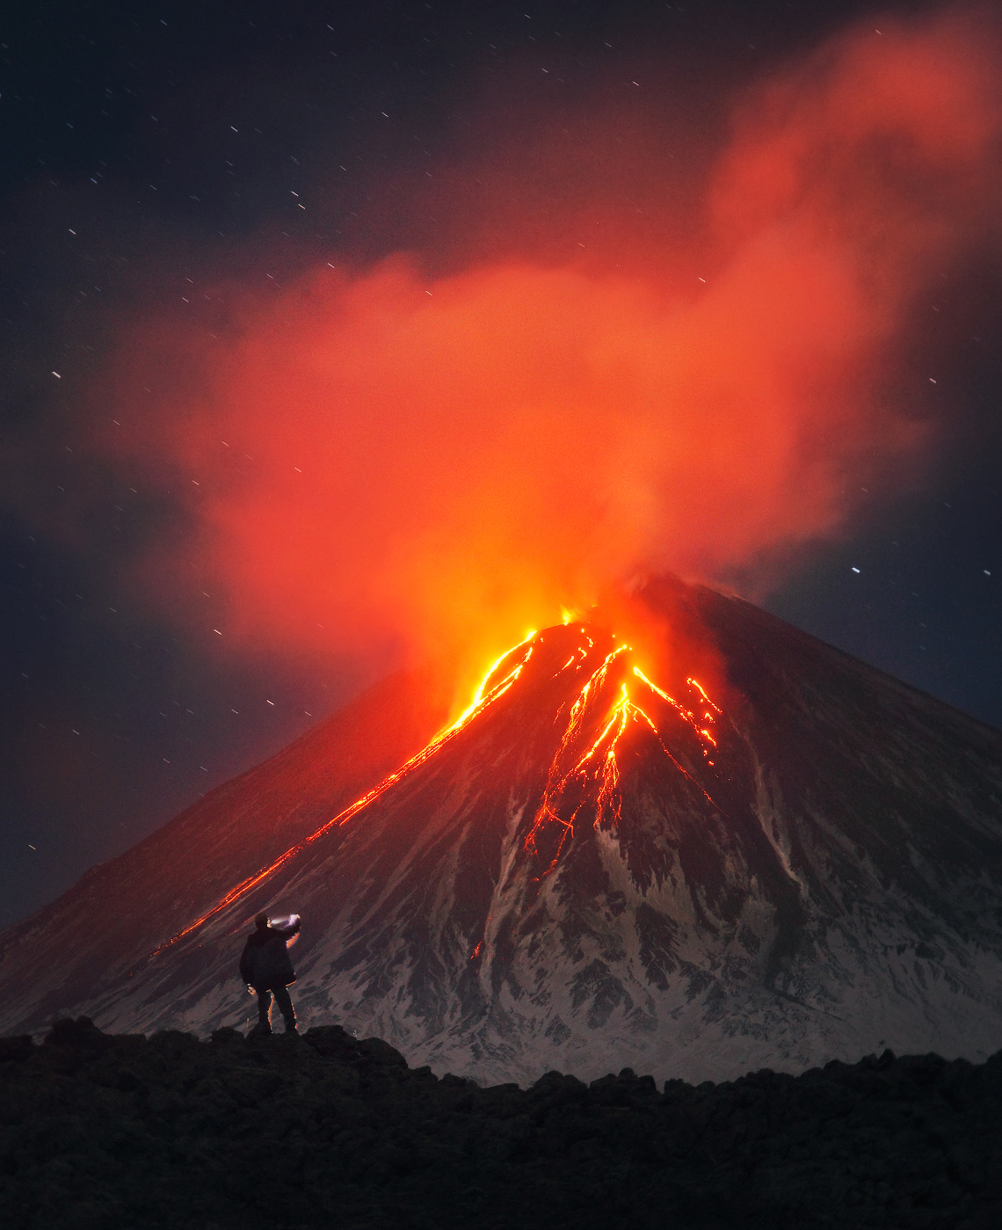
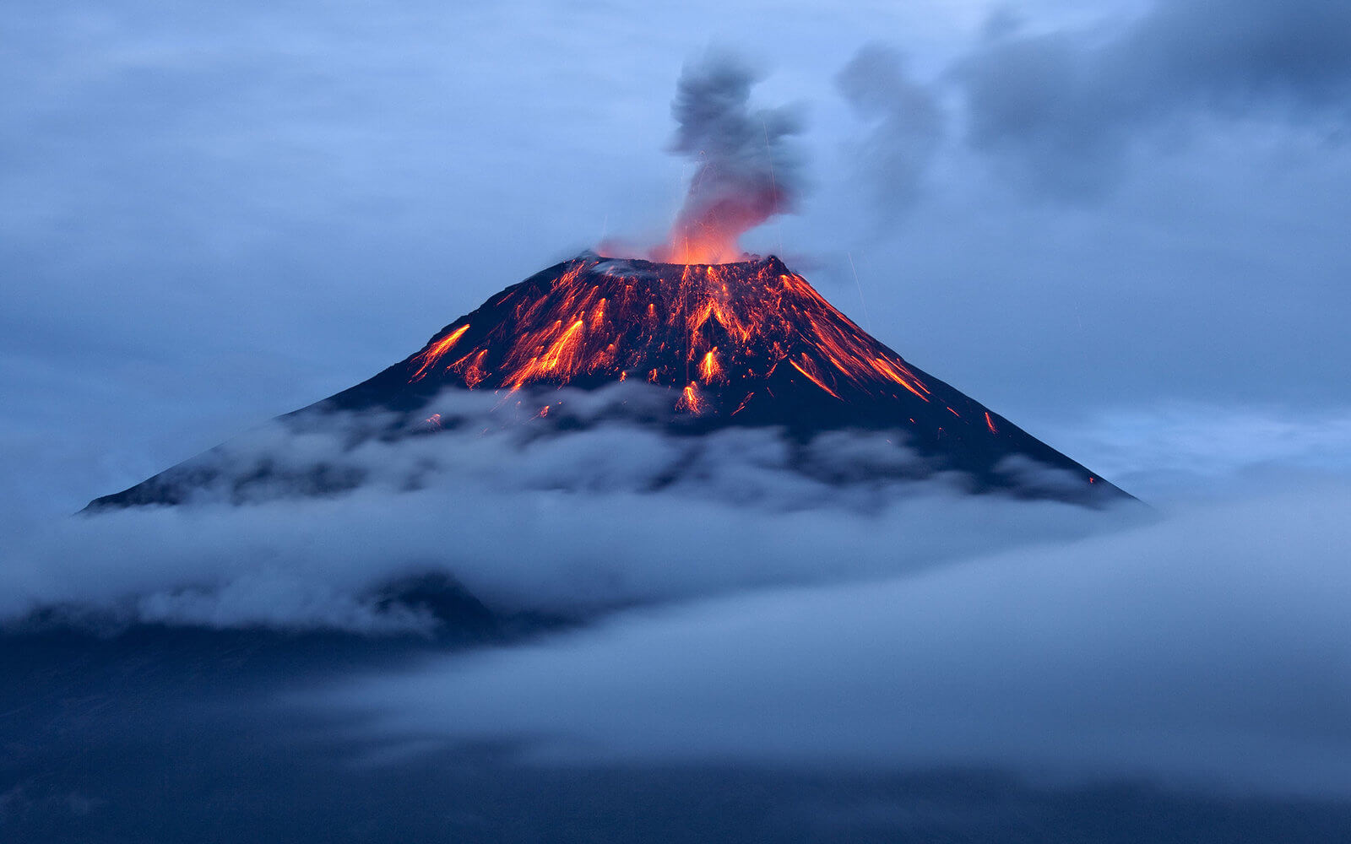
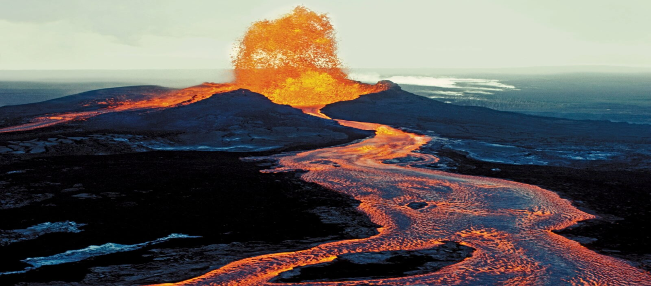
Harakatdagi vulqonlar
Sangay vulqoni
Klyuchi Sopkasi vulqoni
Mauna-Loa vulqoni. Gavayi

Slide 23
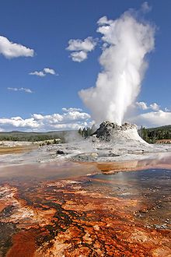
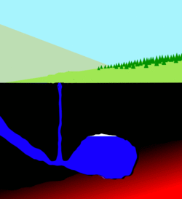
Geyzerlar
Vulqonlar otilib turadigan o‘lkalarda va Yer po‘stida yoriqlar bor joylarda issiq buloqlar ham uchraydi. Ular hali sovib ulgurmagan lavalar orasidan va chuqur yoriqlardan chiqqani uchun qaynoq bo‘ladi.
Ba’zi issiq buloqlarda suv
vaqt-vaqti bilan favvora kabi otilib turadi.
Bunday buloqlar geyzerlar deyiladi.

Slide 24
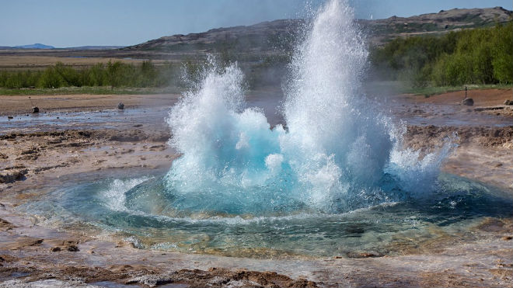
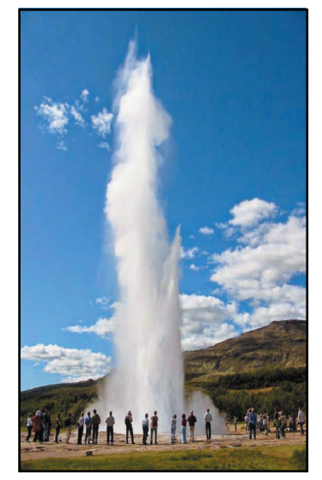
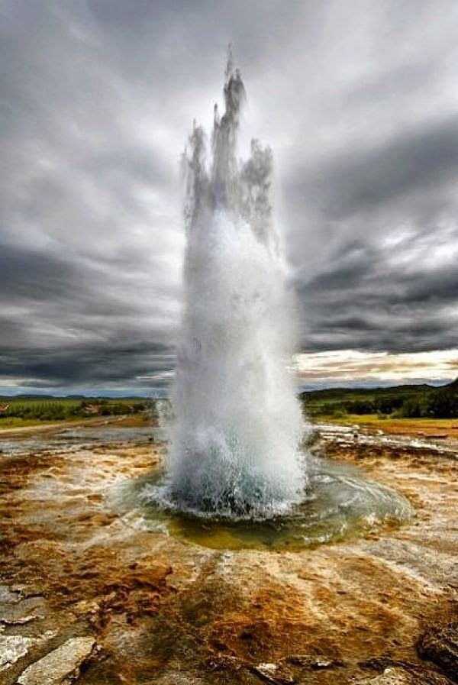
Geyzerlar

Slide 25
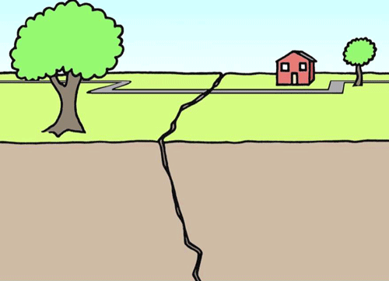
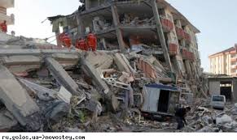
Yer qimirlashlari
Yer po‘sti plitalari tutashgan, burmalanish, yorilish, uzilish bo‘layotgan joylarda tabiatning eng dahshatli hodisalaridan biri – yer qimirlashlari bo‘lib turadi.

Slide 26
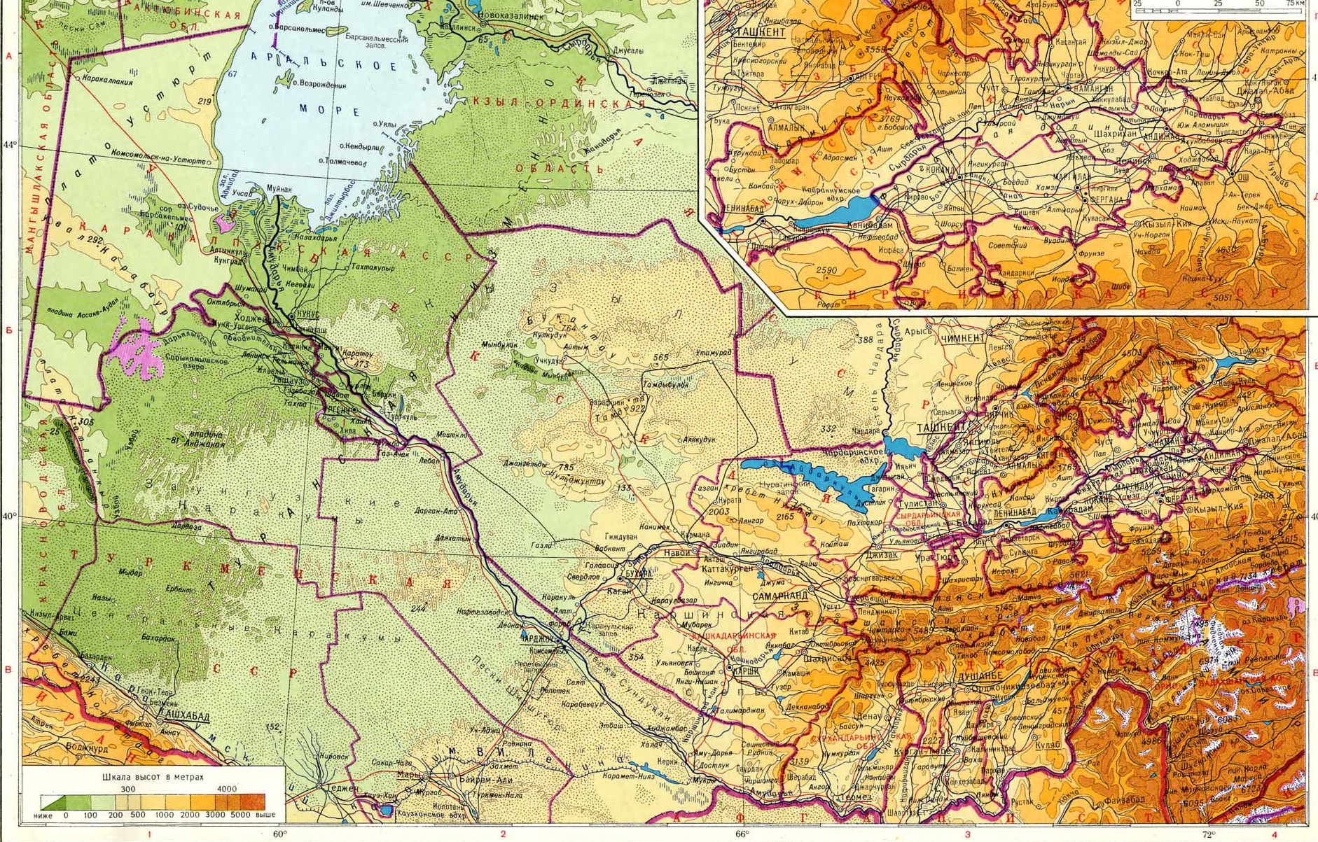
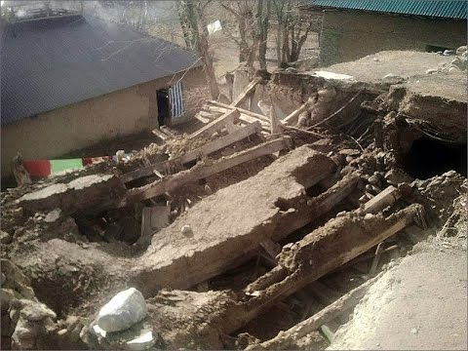
Yer qimirlashlari
O‘zbekistonning ham kattagina qismi, ayniqsa, sharqiy, janubiy tog‘li, tog‘ oldi qismlari yer qimirlaydigan mintaqaga kiradi.

Slide 27
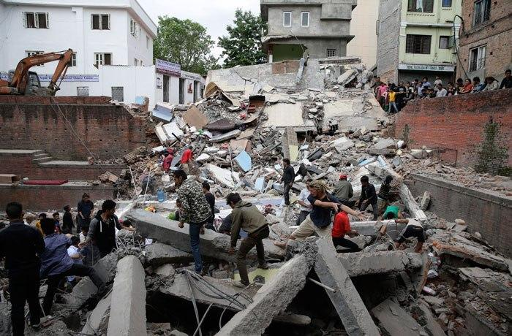
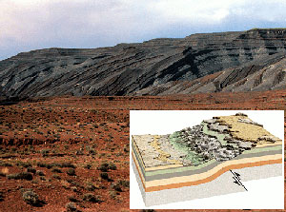
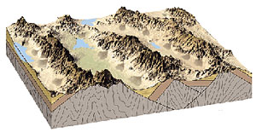
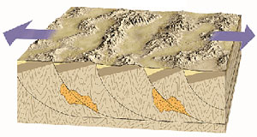
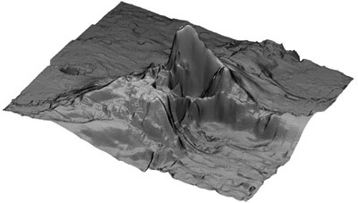
Zilzila
Yer qimirlash (zilzila) Yer po‘stining chuqur qismida – tog‘ jinslari qatlamlarida to‘satdan ro‘y beradigan sinish, siljish, uzilish va vulqon otishi natijasida sodir bo‘ladi.

Slide 28
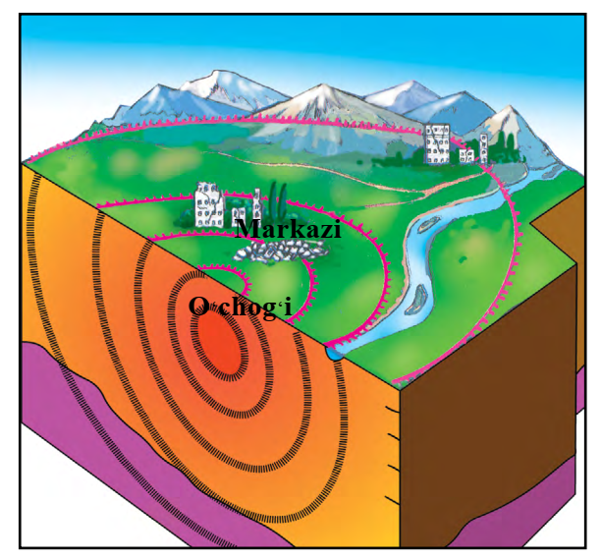
Zilzila
Yer qimirlash boshlanadigan bu joy yer qimirlash o‘chog‘i – gipotsentr deyiladi. Yer qimirlash o‘chog‘i ustidagi joy yer qimirlash markazi – epitsentr deb yuritiladi.
Yer qimirlash markazida eng ko‘p vayronagarchilik bo‘ladi.

Slide 29
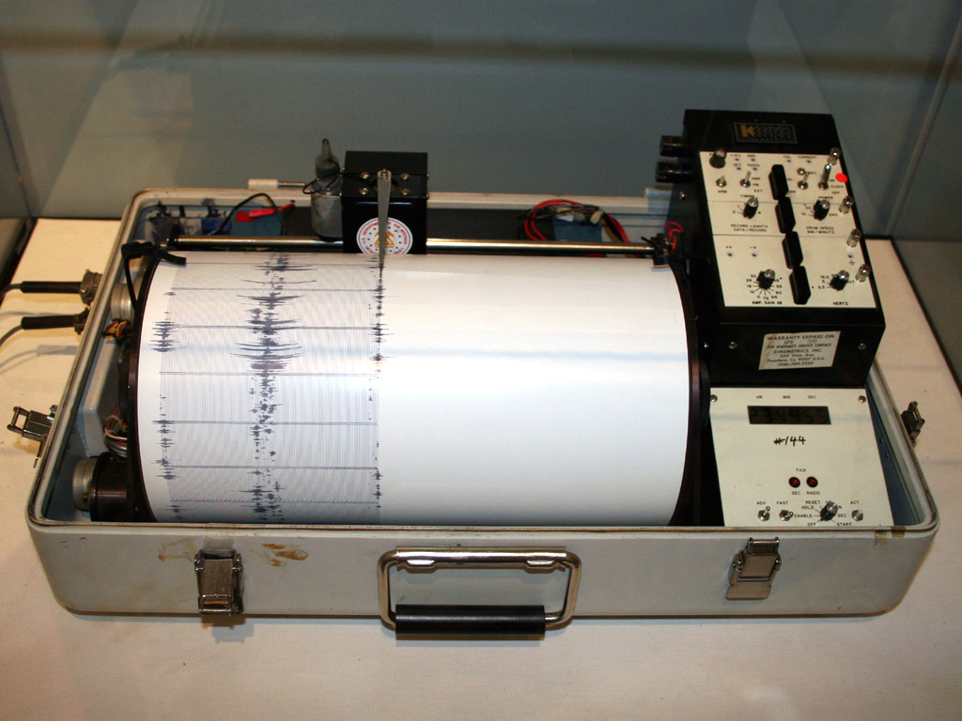
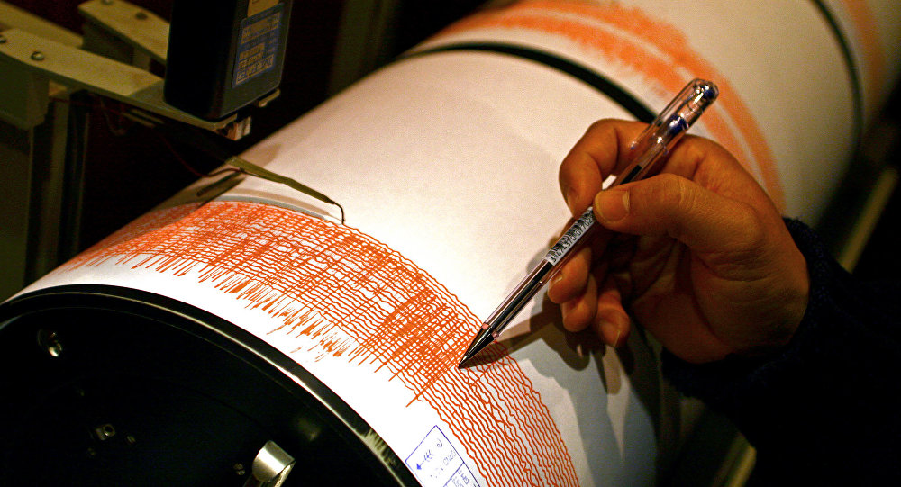
Seysmograf
Yer qimirlash (zilzila) harakatlari juda sezuvchan asbob – seysmograflarda avtomat ravishda yozib olinadi (“seismos” – yer qimirlash, “grafo” – yozaman).

Slide 30


Seysmograf
Birinchi seysmografni xitoylik munajjim Chjan Xen ixtiro qilgan.
Chjan Xen

Slide 31

Seysmograf
Hozirgi zamon seysmografini rus olimi B.B.Golitsin ixtiro qilgan. Ko‘p mamlakatlarda shu seymografdan foydalaniladi.
B.B.Golitsin

Slide 32


Seysmogramma
Seysmogramma (yer qimirlash yozib olingan qog‘oz)larni tahlil qiluvchi olimlar yer qachon qimirlaganini, yer qimirlash o‘chog‘i qancha chuqurda ekanini, yer qimirlash markazida qanday kuch bilan qimirlaganini aniqlashadi.

Slide 33
Olimlar yer qimirlash (zilzila) kuchini uning binolar va relyefga ta’siriga qarab 12 ballda aniqlashadi
Zilzila kuchi | Nima sodir bo‘ladi?
1 va 2 ball | Zilzilani odamlar sezmaydi.
3,4 va 5 b | Ancha sezilarli bo‘lsa ham imoratlarga zarar yetmaydi.
6 va 7 ball | Uy devorlarida yoriqlar paydo bo‘ladi.
8 ball | Devorlar yorilib, ba’zi uylar buzilishi mumkin.
9 ball | Devorlar qulaydi, tomlar bosib qoladi.
10 ball | Imoratlar buzilib ketadi, yerda kengligi 1 m gacha yoriqlar paydo bo‘ladi.
11 va 12 ball | Yer yuzasi relyefi o‘zgaradi. Yerda tik turgan narsa qolmaydi. 11-12 ballni o‘ta halokatli zilzila deyiladi.

Slide 34


Zilzila kuchi
Keyingi vaqtlarda yer qimirlash kuchi unga sarf bo‘lgan energiya, ya’ni magnituda birligida ham aniqlanmoqda. Hozirda olimlar yer qimirlashini oldindan aytish ustida tinimsiz ilmiy izlanishlar olib bormoqdalar.

Slide 35



Yer relyefi

Slide 36

Yer po‘stining harakatlari

Slide 37

Mustaqil bajarish uchun topshiriqlar:
Darslikning 51- 54- sahifalaridagi “Yer po‘stining harakatlari” mavzusini o‘qish.
54-sahifadagi savollarga javob yozish.

Slide 38
Buni bilasizmi?
Tasvirdagi a) va b) harflar ostida nimalar tasvirlangan? Ularga izoh bering.
a)
b)

Slide 39

Vulqon kesmasida nimalar ko‘rsatilgan?
___________________
___________________
___________________
___________________
___________________
___________________

